Slide 1
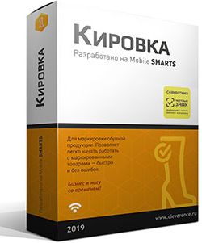
«Mobile SMARTS: Кировка»

Slide 2
Кировка
-данное решение создано для маркировки обуви .
-Позволяет легко начать работать с маркированными товарами — быстро и без ошибок.

Slide 3
Функции решения «Mobile SMARTS: Кировка»
Заказ и получение КМ
Нанесение КМ
Ввод КМ в оборот
Агрегация, переагрегация, разагрегация
Упрощённая маркировка остатков
Отгрузка
Multilingual product

Slide 4
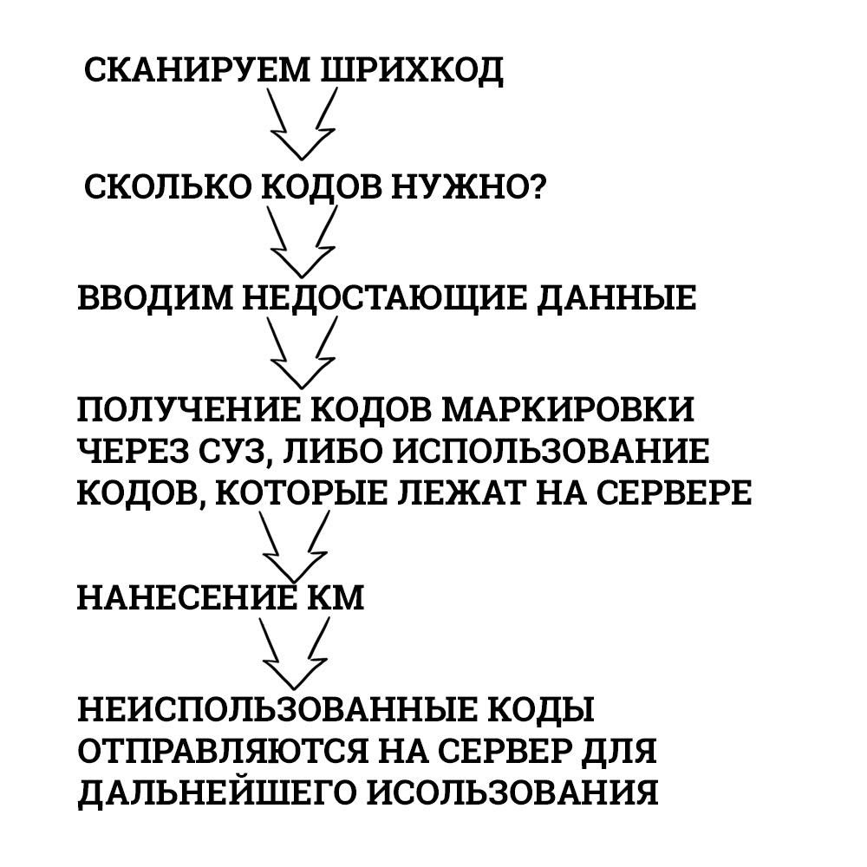
Заказ и получение КМ
С помощью данного ПО можно получать нужные коды маркировки для печати этикеток на любом принтере.

Slide 5
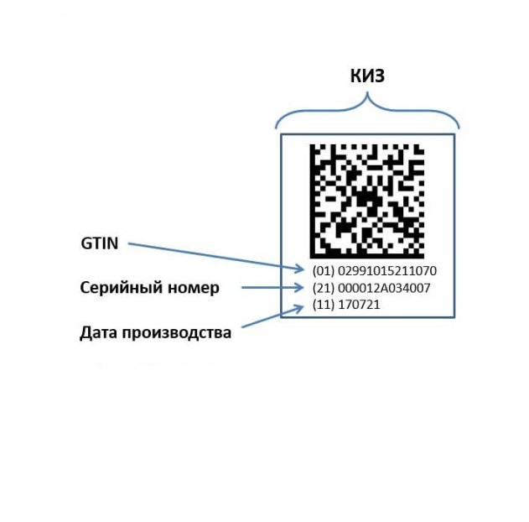
Нанесение КМ
Продукт «Кировка» позволяет нанести DataMatrix по трём сценариям:
Отсканировать GTIN коробки.
Использовать временные коды маркировки.
Выбрать нужный товар на экране мобильного устройства (предпочтительный вариант).

Slide 6
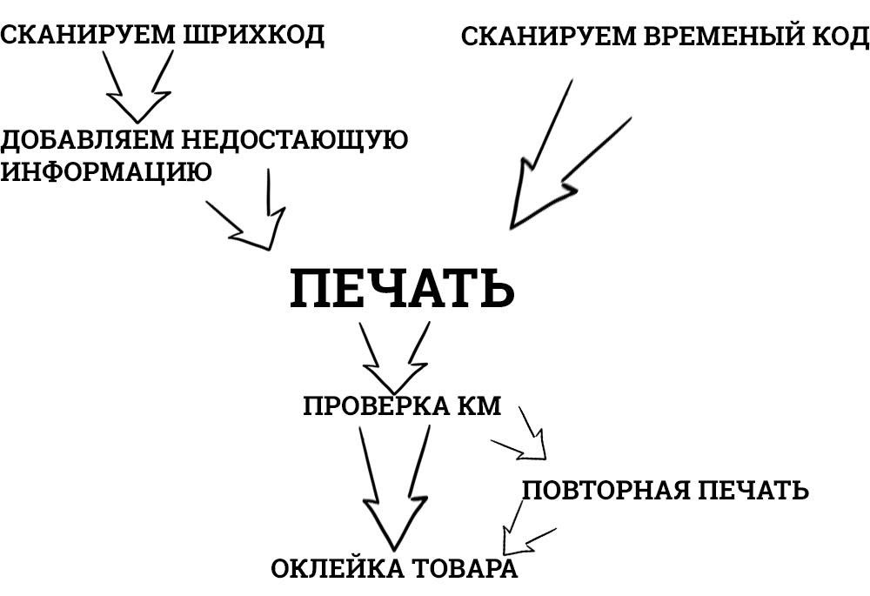

Slide 7
В первом случае сканируется штрихкод товара (GTIN, код товара, кассовый или внутренний штрихкод). В штрихкоде может быть не записана вся необходимая информация для печати этикетки, но «Кировка» предоставляет возможность добавлять её вручную. Таким образом добавляется всё, чего не хватает для печати правильной этикетки с кодом маркировки.
Во втором случае сканируется временный код маркировки. Он уже содержит всю необходимую информацию.
Далее идет печать кода маркировки. Печатать можно:
на мобильном принтере этикеток;
на стационарном принтере этикеток (настольном);
на обычном офисном принтере.
После печати нужно отсканировать КМ на этикетке. Это делается для того чтобы проверить качество напечатанной этикетки, и, в случае некачественной печати, распечатать дубликат КМ.
Далее товар оклеивается этикеткой с кодом маркировки, и можно приступать к сканированию следующего (весь вышеописанный цикл повторяется). После того как весь товар оклеен, операция завершается.

Slide 8
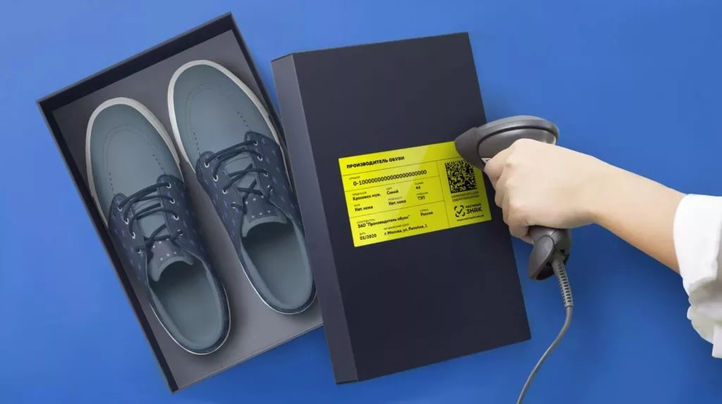
Ввод КМ в оборот
Просто так наклеенный код маркировки считается недействительным.
Нужно подать отчет о нанесении КМ в систему ГИС МТ, прямо с мобильного устройства или через учетную систему. Данная операция называется «Ввод в оборот», и только после нее товары разрешены к обороту (продажа, возврат, списание).

Slide 9
В продукте «Кировка»
Ввод в оборот производит только сотрудник с уровнем доступа «менеджер». Только ему на мобильном устройстве доступна операция «Ввод в оборот».
Все завершенные документы «Нанесение КМ» автоматически конвертируются в документы «Ввод в оборот», и находятся в ожидании подтверждения.
В пункте меню «Ввод в оборот» на мобильном устройстве менеджер заполняет необходимые данные для отчета и отправляет его в ГИС МТ. Если какие-то данные, необходимые для отчета не заполнены на прошлых этапах, то программа попросит внести их.
В продукте «Склад 15 с Кировкой»
Итоговые документы с ТСД («Нанесение» КМ или «ввод в оборот» ) отправляются в учетную систему, в которой настроен обмен с ЦРПТ.

Slide 10
Агрегация, переагрегация, разагрегация
Автоматизация упаковки отдельных единиц товара в коробки и коробок в палету с помощью ТСД.
Актуальная информация о КМ, коробках и палетах всегда хранится в базе данных «Кировки» и обновляется с завершением документа агрегации на ТСД.

Slide 11
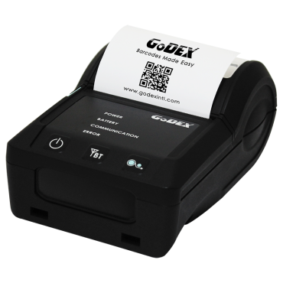
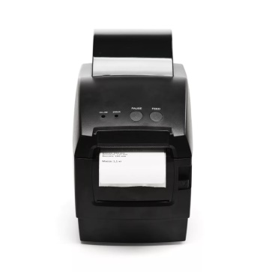
Упрощённая маркировка остатков
Программа позволяет очень быстро промаркировать остатки по упрощённой схеме, используя любое мобильное устройство на Android.
Используйте мобильный или стационарный принтер. Печатайте сразу и много красивых этикеток. Подтверждайте ввод кодов маркировки в оборот в ГИС МТ в одно касание.

Slide 12
Отгрузка
Отгружаются только те упаковки, которые ранее были агрегированы. Отгрузка производится путем сканирования кода на транспортной упаковке, без сканирования товара внутри.
После завершения документа на ТСД, в него автоматически переносится информация о всех отгружаемых КМ, которые содержатся в отсканированных транспортных упаковках.

Slide 13
Multilingual product
Интерфейс приложения переведен на английский язык. Это значит, что работа с «Кировкой» возможна по всему миру Если есть необходимость работать с зарубежным производством или складом, то разумно установить «Кировку» на ТСД с английским переводом и работать. Это позволит контролировать работника за рубежом, получать информацию о работе онлайн. «Кировку» можно самостоятельно перевести на любой язык, нужный для работы.

Slide 14
Варианты лицензий
Мобильные операции | КЛЕИМ КОДЫ НА ОСТАТКИот 9 945.-.- | КЛЕИМ КОДЫот 19 945.-.- | ЗАРУБЕЖНЫЙ СКЛАДот 66 175.-.-
Заказ и получение КМ | + | + | +
Нанесение КМ | + | + | +
Ввод КМ в оборот | + | +/-
Агрегация, переагрегация, разагрегация |  |  | +
Упрощённая маркировка остатков | +
Отгрузка |  |  | +

Slide 15
Интеграция и обмен
Готовый обмен с «Честным знаком» | + | +/- | +/-
Обмен данными через TXT и Excel |  | + | +
Обмен данными через REST API |  | + | +
Варианты работы
Мобильная печать кодов маркировки | + | + | +
Маркировка (1-й способ) |  | + | +
Работа полностью онлайн |  | + | +
Multilingual product |  |  | +

Slide 16
Работа с документами
Создание документов прямо на ТСД | + | + | +
Доработка мобильных операций
Изменение существующих операций |  | + | +
Информация о подписке
Бессрочные лицензии |  | + | +
Лицензия до 01 мая 2020. | +
Подписка на обновление (включена) |  | 1 год | 1 год

Slide 17
Совместимое программное обеспечение

Slide 18
Перечень поддерживаемых конфигураций, Для самостоятельной интеграции
Версия платформы | Наименование | Редакция
(x32, x64) | «TXT, CSV, Excel» | 2009-2013
(8.3) | «Самостоятельная интеграция конфигурации на платформе «1С:Предприятия» 8.3»
(3.0.46.46642) | «Интеграция через REST API» | OData(4.0)
( ) | «Самостоятельная интеграция»

Slide 19
Все программы на сайте доступны для свободного скачивания. Вы можете в любой момент скачать, установить и проверить работоспособность программы. В отсутствие лицензии программа будет работать в демо режиме: https://www.cleverence.ru/KRV/

Slide 20
Спасибо за внимание!

